Slide 1

LSTM til klassificering af Nyheds-overskrifter

Slide 2
Datasæt
NLP
https://www.kaggle.com/rmisra/news-category-dataset
Huffington Post
Category, Headline, Authors, Link, Short_Description, Date
Klassificeringsproblem
LSTM

Slide 3
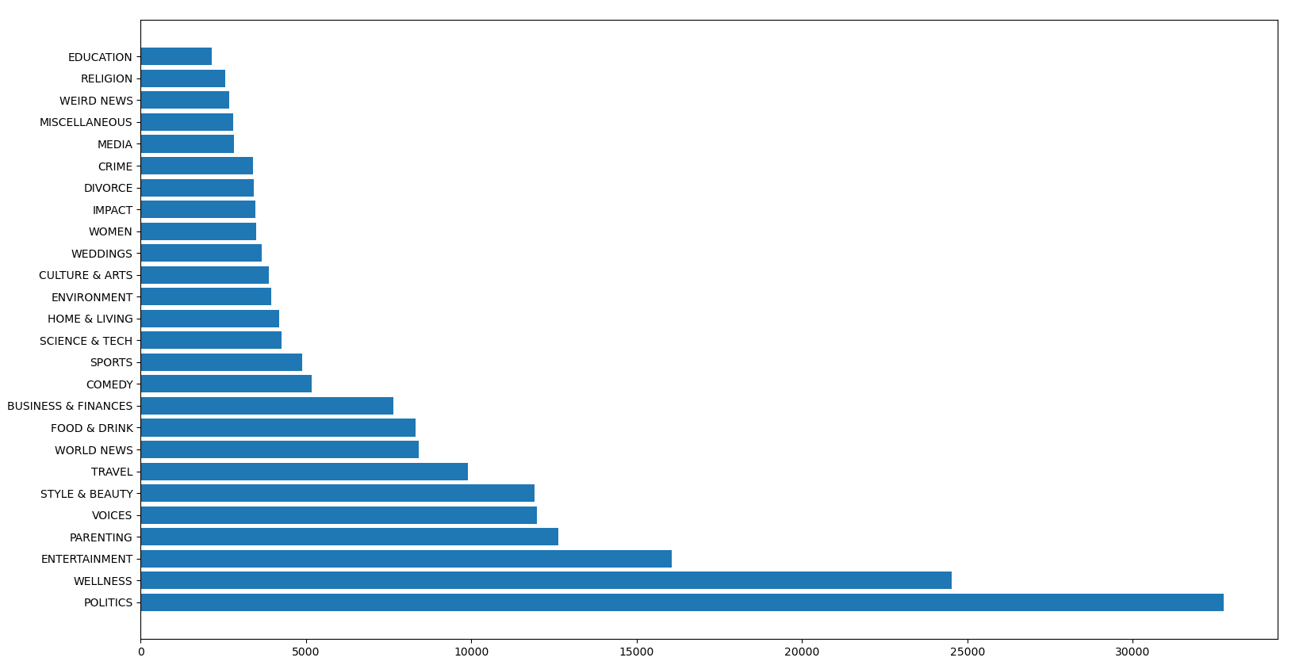
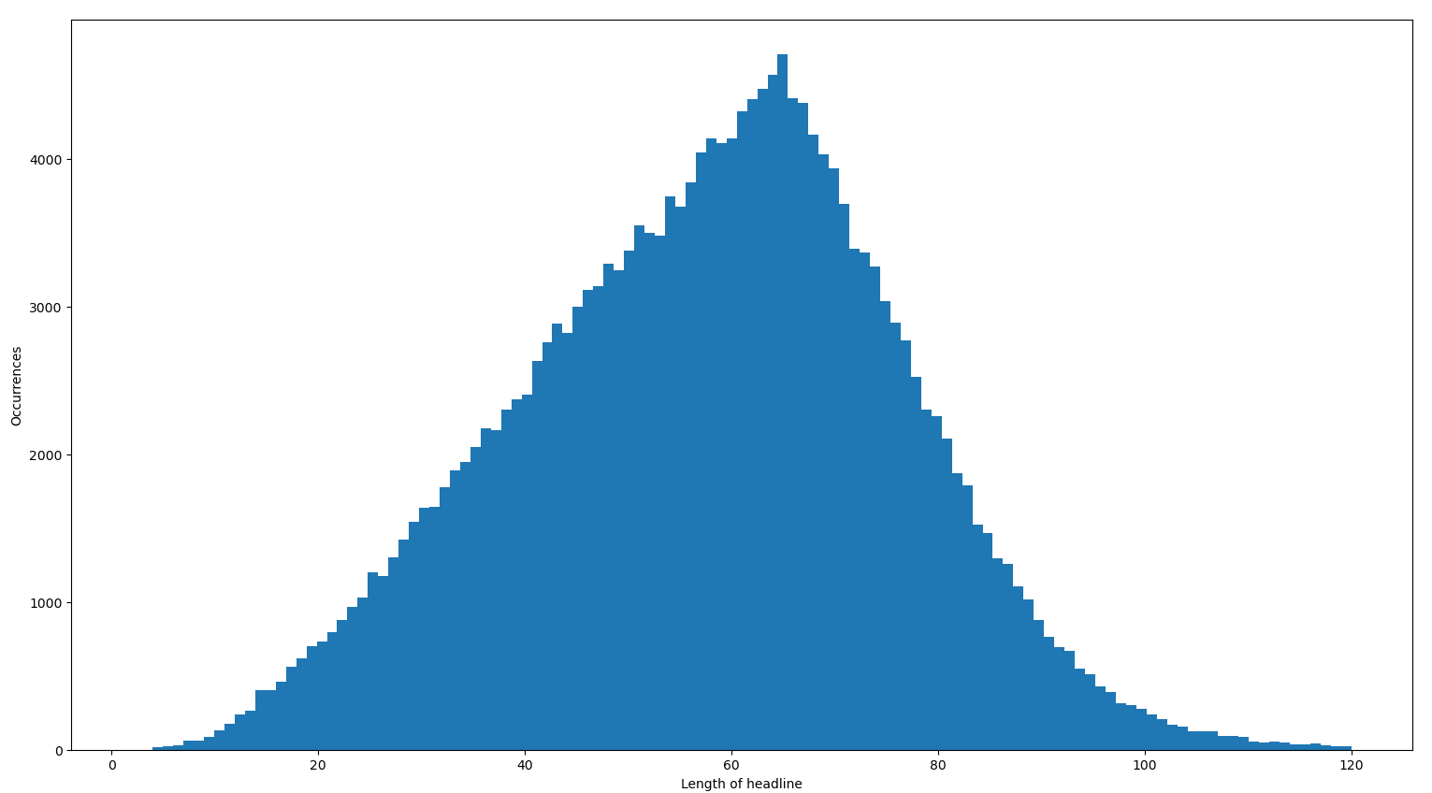

Data - EDA
200.572 datapunkter
Labels: 41 kategorier
Ujævn fordeling af kategorier:
Min datapunkter: 996
Max datapunkter: 32.696
Median: 3412,5
Mindskes ved at slå kategorier sammen
$→$ 26 kategorier
Overskrifter
Cutoff ved 120 karakterer – mister 274 datapunkter
Pæn fordeling
Cirka 9½ ord pr. overskrift

Slide 4
Udfordringer
Få data i korrekt format (Dataloader)
Zero-pad, ordforråd
Optimer hastighed

Slide 5
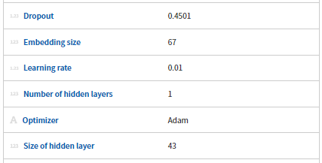
Hyperparametre
Hvordan skal vi vælge de rigtige?
Hyperoptimering

Slide 6
netværksarkitektur
LSTM (long short-term memory)

Slide 7
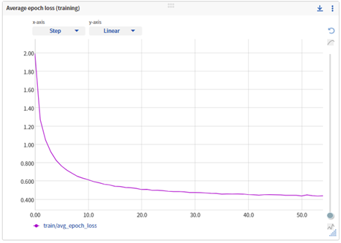
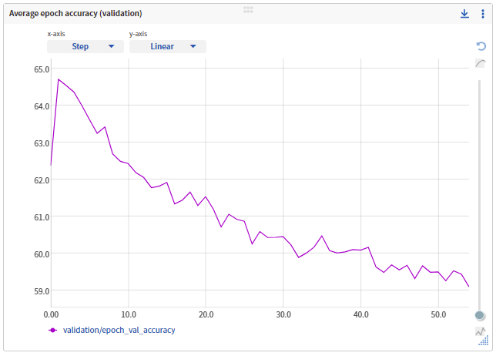
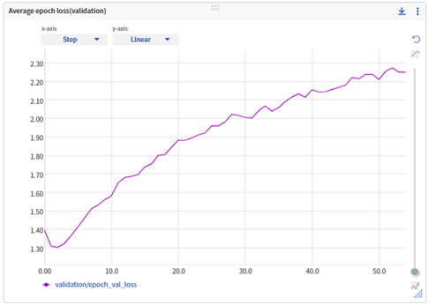
Foreløbige resultater
Accuracy et sted mellem 55% og 65%
Vi har et overfitting problem
Jo mere vi træner, jo dårligere accuracy på validation data
Accuracy på træningsdata er 92%

Slide 8
Anvendelse
Automatisering af genreklassificering
Undersøgelse af fordeling af nyhedskategorier ved forskellige sider
Ved videre arbejde:
Brug både overskrift og kort beskrivelse
Søgning efter artikler/underholdning
Anbefalingssystem/reklamer

